Slide 1
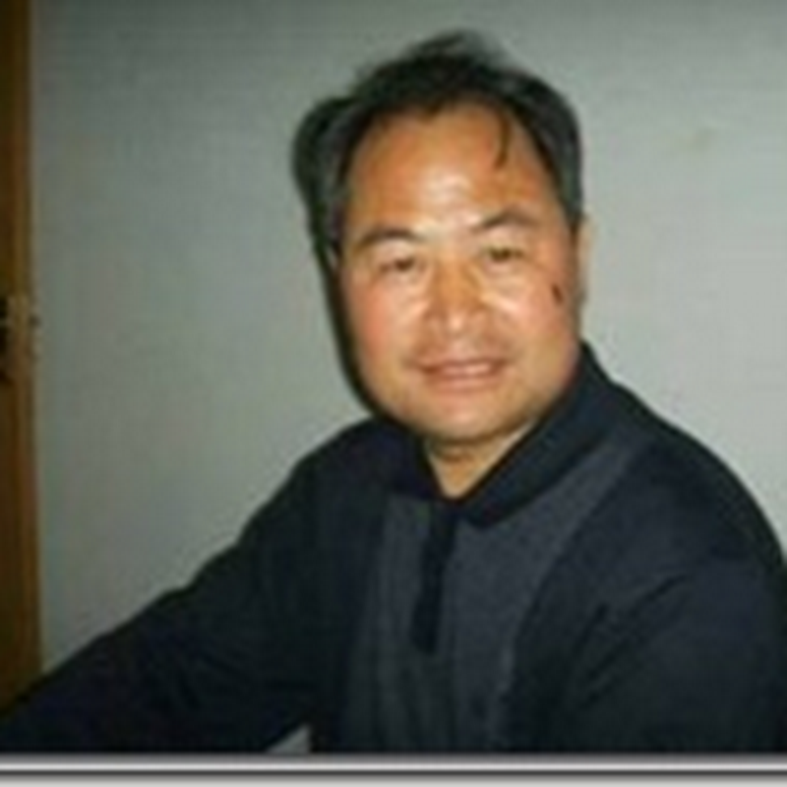
长老的资格
Chuck Baxter uploaded by Dr. Rick Griffith • 博士 • 新加坡神学院 • BibleStudyDownloads.org

Slide 2
他 的 導 師
保羅是他的屬靈上的父親。
1:4”…照著我們共信之道作我真兒子。”
保羅在耶路撒冷會議中的表現”A”
-徒15:1-4”…他們就述說神在他們中間所行的事…”
-加拉太書2:1-4我會帶提多一起去…”
保羅訓練他成為宣教士及牧師

Slide 4
他 的 事 奉
與保羅
-在宣教團隊: 林後8:23
-在以弗所和哥林多及林後
-在羅馬，提後4:10
對保羅
-在困難時期 林後7:6-7
-在順境中 林後7:13-15
在克里底島

Slide 5
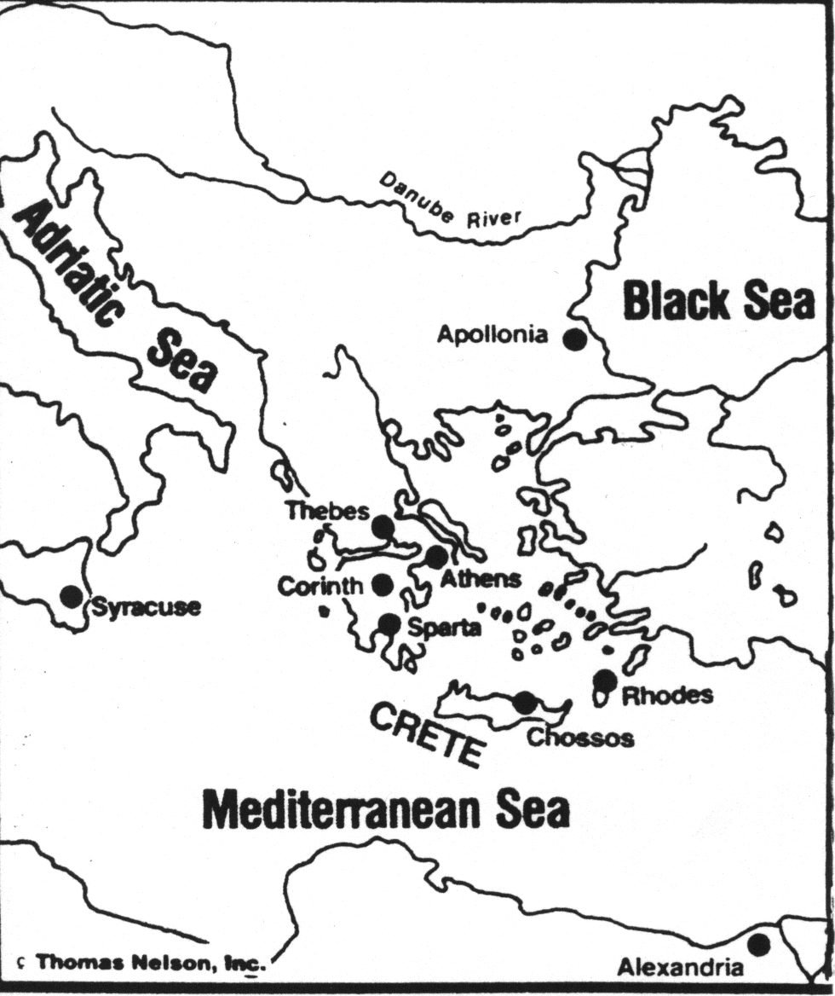
Notes:
Black Sea=黑海， Mediterranean Sea=地中海，Adriatic Sea=亞德利亞海，Crete=克里底，Athens=雅典，Rhodes=羅德島，Apollonia=亞波羅利亞，Danube River=多瑙河

Slide 6
他的工作內容
委派長老/牧師 1:5-9
對抗假教導和反叛的人 1:10-16;3:9-11
教導正確的教義和虔的生活 1:1
確定作善工的榜樣 1:8，2:3，2:7，2:15，3:1，3:8，14
當作正當的工作 3:12-14

Slide 7

提多
Notes:
A Good Man For A Tough Job :一個好人來作艱難的任務的事情。

Slide 8
保羅是一位醫生，也是一位好人，也可以作艱難任務的人

Slide 9
在不敬虔的世界裡，活出敬虔的生活
”V - 1b”真理的知識帶來敬虔
敬虔-找出麼是對神喜悅而去行的事。

Slide 10
敬虔的品格 1:5-9

Slide 11
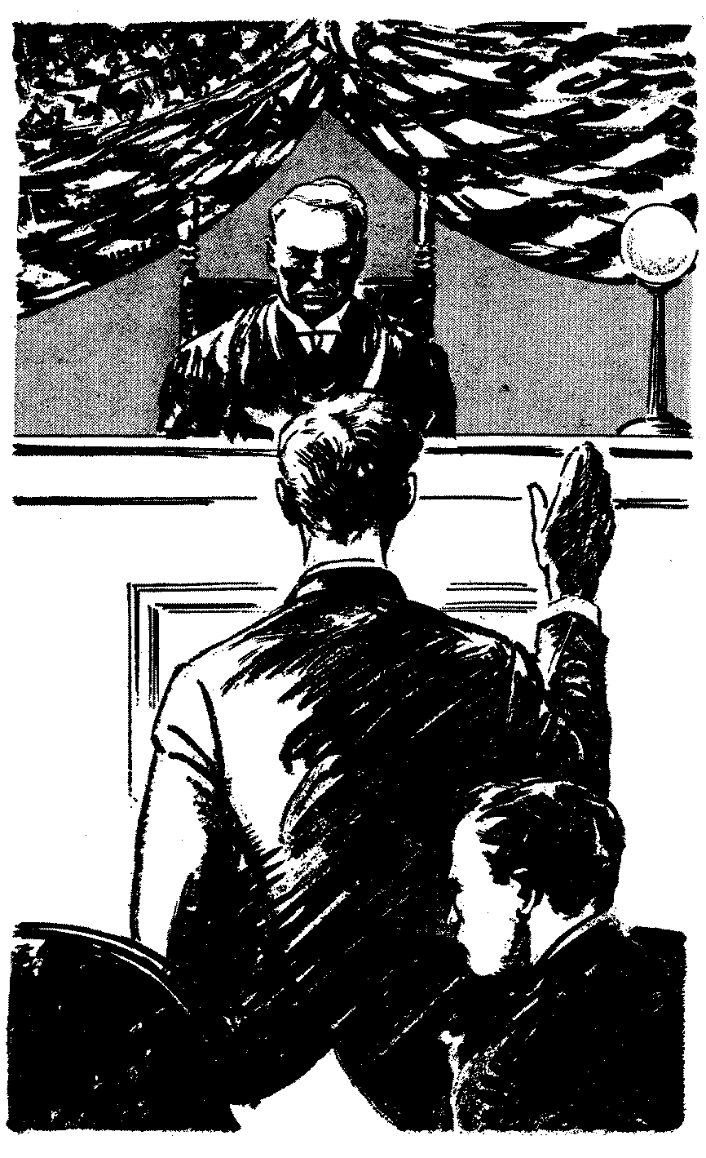
無可指責
在話語行為上毫無過錯
毫無指責
好的名譽

Slide 12
無可指責

Slide 13
一夫一妻
一夫一妻
文化
-性的不潔
-離婚
信徒是被呼召
道德品格

Slide 14
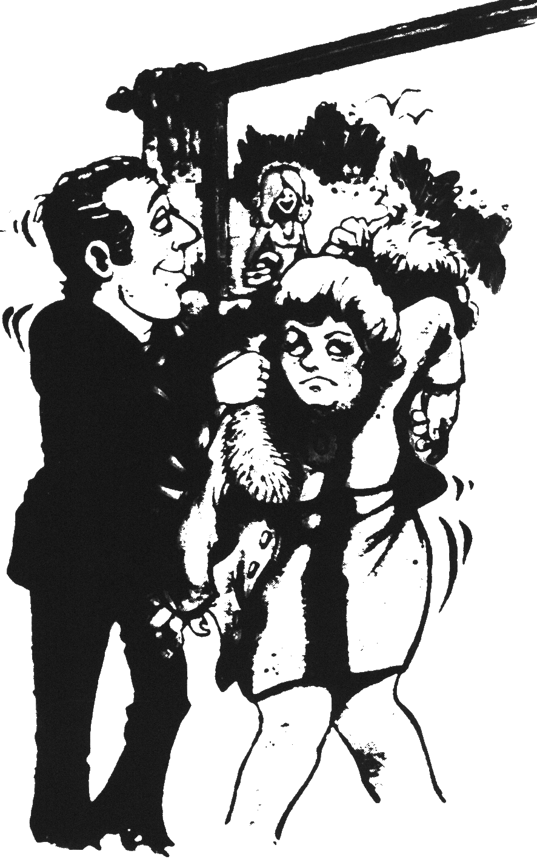

Slide 15
他的兒女們
兒女們:是家中的孩子
信徒們
在他的監管下
林前3:4”好好管理自己的家，使兒女們凡事端莊順服

Slide 16
信賴神的工作
監督是一位監護人，負責屬靈上的安全和教會上的管理
神的家的經理人。
GOD’S
WORK
神的工作

Slide 17
不專制
“自我享受”
自我中心-以他的方式來看事物
固執，自以為是
假教師-彼後2:10

Slide 18
不輕易發怒
很容易發怒
原因:
-自私
-學了壞的榜樣
雅 1:19-20”慢慢動怒…”

Slide 19
不酗酒
一個人常常飲酒
發酵的葡萄汁
不醉酒
在經文中說到人量的喝酒和酗酒是禁止的事

Slide 20
不使用暴力
人們使用武力來爭鬥
一位戰鬥者，是使用拳頭或話語來攻擊其他的人
操縱能力，愛爭吵的人

Slide 22
不取不義之財
不貪財
不貪婪-渴望要的更多
彼前5:2
物質主義，不是他的優先秩序
不是金錢的奴隸

Slide 23
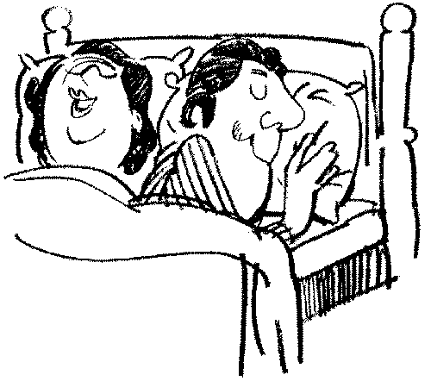
好客的
他喜歡接待外地人
歷史性
-文化
-初代教會
羅馬書 12:13-屬神的子民
彼前 4:9-不發牢騷

Slide 24
一個喜愛美善的人
邪
惡
的
一位願意幫助他人的人
什麼是神說是好的，避免作惡事
2:13-3:2
以弗所書2:10
好
的

Slide 25
節制
穩定的心思
思考力，情緒和慾望都在控制中
平衡的判斷力
謙虛的
-羅12:3
2:2-6所有的基督徒

Slide 26
正直
一個給神和人那本屬於衪或他的
真實的公義
本能認識對與錯
太1:19
神
人

Slide 27
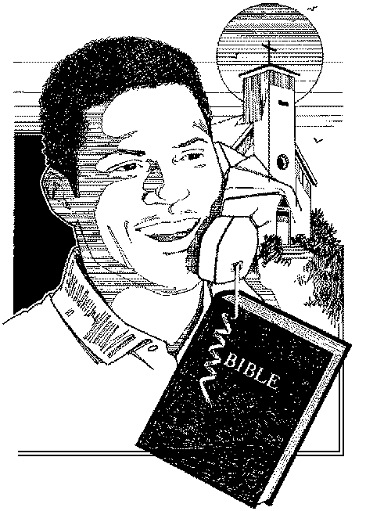
聖潔
分別為聖歸於神
日常生活中能活出在基督裡
更像基督
來7:26
弗4:15-5:12

Slide 28
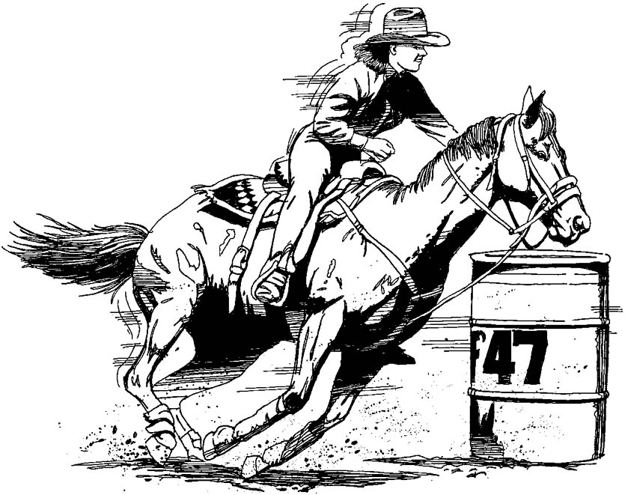
紀律
有能力的控制
操練自律
不自我放縱
在聖靈的掌管中
-加5:23

Slide 29
教導年長的男人
自我克制=“戒酒”，不自我放縱
值得尊敬=嚴肅的
-活在痕永恆的光中
-尊貴而産生的被尊敬
自制力=衝動和慾望都在控制中
有信心，愛心和耐心

Slide 30
教導婦女

Slide 31
教導年長的婦女

Slide 32
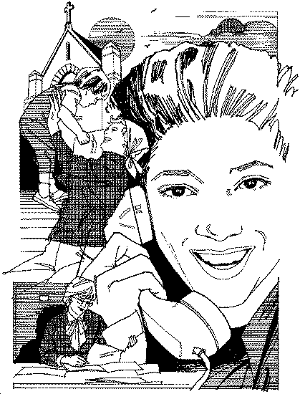
…他們活出令人尊敬的生活
非常的尊敬-在生活中的每一個層面，可以活出敬拜神的相配性的行為來

Slide 33
不作誹謗者
詆毀-錯誤的控告及背後的控告
惡毒的閒人閒語-散播他人的故事

Slide 34
不醉酒
掌控於喝醉的人，並完全用酒來控制人
婦女生活在異教文化中，酗酒是很平常的事情

Slide 35
…教導什麼是美善的
教導什麼是美善的老師
美善-美麗，有吸引力的
道德上的美好，感覺那是正確，公平的

Slide 36
… 訓練年輕的婦女

Slide 37
…愛他們的丈夫和孩子
訓練-使人意識到，去鼓勵，並提出建議
愛-喜愛，鍾愛

Slide 38
節制
節制-正確的思考能力
在個人自由中，自願限出範圍
自律
1:8長老
2:2-年長的男人
2:5-年輕的女人
2:6-年輕的男人
2:12-所有的信徒

Slide 39
…純潔的
純潔的-從聖經中的字而來=分別為聖歸於神
這些包括謙虛和性的聖潔

Slide 40
…在家中的慇勤
在家中慇勤作家務
她的事奉就是做好一切家務
基督徒的家庭生活是一件新的開始

Slide 41
…慈祥
用行動來表達好的品格
令人愉快的，和藹的
在家中和在外

Slide 42
…順服她們的丈夫
順服是軍隊中的用語
尊重她的丈夫是神所領導的地位
中傷-說壞語

Slide 43
年青人
鼓勵-幫助，用愛和真誠為催促
自制-正確的思考，自律。他的慾望和酷愛在控制中

Slide 44

牧師
例子:印章是從模具而造成，再造成硬幣來。
這是一個可以跟隨的模式
一個他的教導，尊貴和談吐的方式之模式
使反對者安靜下來

Slide 45
工人
主人和奴隸=雇主和雇員
順服
-尊敬
-誠實
-可靠
使教導有吸引力

Slide 46
不!

Slide 47
救贖的恩典
恩典-神毫無保留的恩竉
救恩-從罪的懲罰，權勢，並在存在中得以釋放
拯救我們-付上贖價，使我們得以自由
潔淨人們-使得潔淨
願意行善

Slide 48
恩典說”不”
恩典不斷的教導我們
對否定，拒絕，接納要說”不”
不敬虔-對神的態度和行為的漠視。不顧神，將衪放在我們生命之外，不願與衪分享。
愛世界-約翰一書2:15-17

Slide 49
羅馬書 6:1-2
“怎樣說呢?我們可以仍在罪中叫恩典顯得多麼。斷乎不可，我們在罪上死了的人，豈可仍在罪中活著呢?”

Slide 50
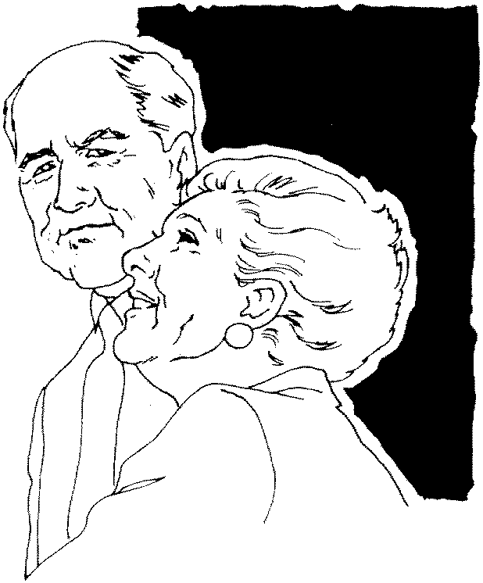
只要說不!

Slide 51
恩典教導敬虔的生活
訓練我們
自制-正確的思考，自律，慾望和熱愛在控制中
正直的-對神和對人
敬虔-對神喜悅
現今的世代-在我們活著的時代

Slide 52
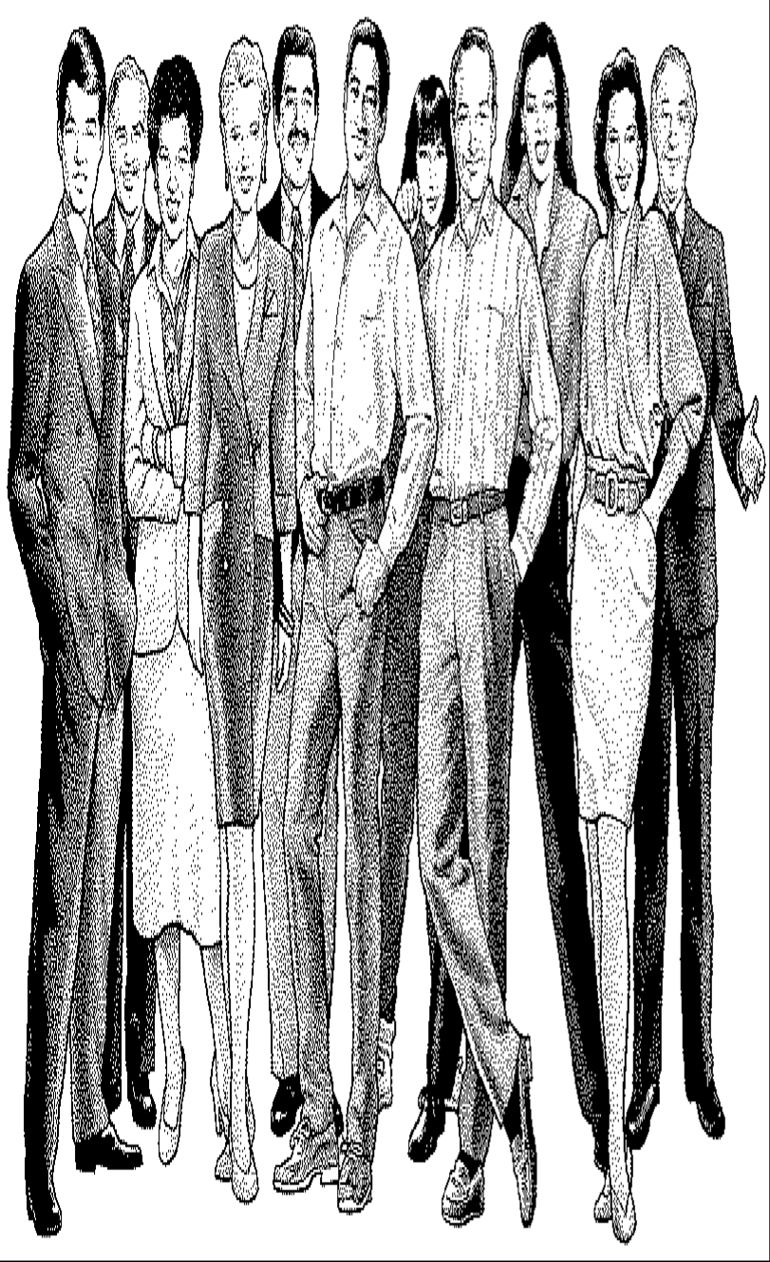
只要說:”是”

Slide 53
恩典說 ”耶穌快來”
期盼-期望，準備就緒來歡迎衪
有福的盼望-期盼屬靈美好的事
榮耀的回來-啟示衪是誰
耶穌基督是我們的神和救贖者

Slide 54
在不敬虔的世界活出敬虔的生活
V - 1b”…真理的知識帶出敬虔來。
敬虔-找出那些是對神喜悅而去行

Slide 55
以前和以後

Slide 56
以前
衪拯救我們
愚蠢
- 神的慈愛，慈愛和憐憫
不順服
被欺騙
-屬靈的潔淨和再生
被奴役
以後
-活在誹謗和忌妒中
-個美善的事
成為後嗣

Slide 57


新约全书链接地址 BibleStudyDownloads.org
免费获得该讲解!
圣经学习下载
Notes:
NT Survey link: http://biblestudydownloads.org/resource/%e6%96%b0%e7%ba%a6%e5%85%a8%e4%b9%a6/

Slide 58
Black

